Slide 1
Oppitunnit 7-8
Aineen rakenne ja maailmankaikkeuden mittasuhteet

Slide 2
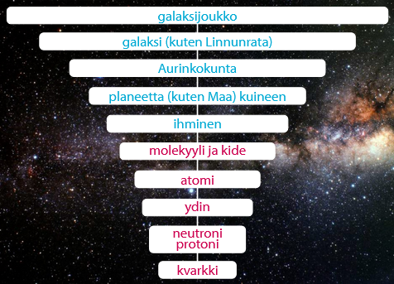
Universumin eri tasot: Makro- ja mikrokosmos
Makrokosmos
Muodostuu niistä luonnon rakenteista, jotka ihminen voi havaita aisteilla.
Mikrokosmos
Muodostuu niistä luonnon rakenteista, jotka ovat liian pieniä havaittavaksi aisteilla.

Slide 3
Makro- ja mikrokosmoksen vuorovaikutukset
Kaikista suurimpia rakenteita, kuten planeettoja ja galakseja, pitää koossa gravitaatiovuorovaikutus
Atomit, molekyylit ja niistä muodostuneet rakenteet sekä biologiset ilmiöt perustuvat sähkömagneettiseen vuorovaikutukseen.
Atomien ytimiä ja sitä pienempiä rakenteita pitää koossa vahva vuorovaikutus.
https://www.youtube.com/watch?v=Z_1Q0XB4X0Y

Slide 4
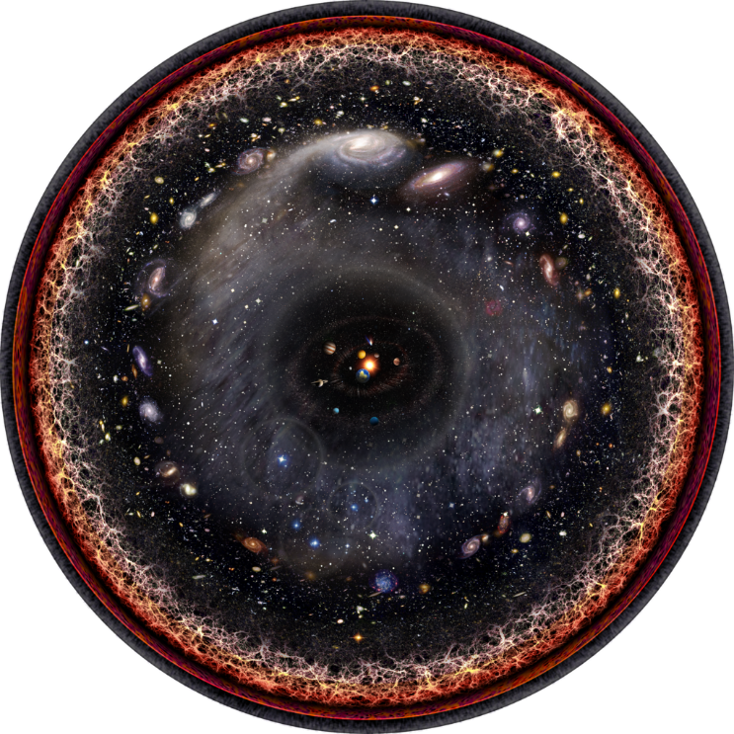
Havaittava maailmankaikkeus
Suuruusluokka: 10^26 m
Maailmankaikkeuden ikä on noin 13,8 miljardia vuotta.
Havaittaman maailmankaikkeuden suuruus perustuu valon kulkemaan matkaan 13,8 miljardissa vuodessa.
Havaittavan maailmankaikkeuden halkaisija on noin 93 miljardia valovuotta.
Maailmankaikkeuden yleisin aine on vety.

Slide 5
Galaksijoukot ja galaksit
Galaksijoukkojen suuruusluokka on 10^24 – 10^23 m
  Galaksien muodostamat jättimäiset rakenteet, kuten Laniakean superjoukko.
    Laniakean superjoukko koostuu monista galaksijoukoista.
    Koostuu Linnunradasta ja sadastatuhannesta muusta galaksista.
Galaksien suuruusluokka on 10^21 m
  Galaksi on tähtien, kaasu- ja pölypilvien sekä pimeän aineen muodostama järjestelmä, joka pysyy koossa painovoiman vaikutuksesta.
  Linnunrata on galaksi, johon me kuulumme.
    Linnunradassa on satoja miljardeja tähtiä.

Slide 6
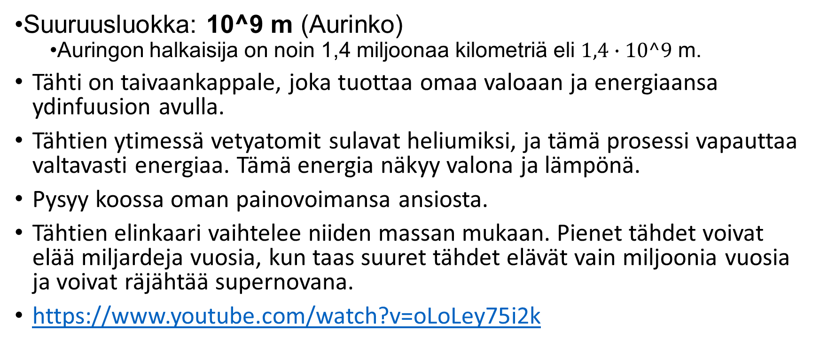
Tähti (Aurinko)
Suuruusluokka: 10^9 m (Aurinko)
  Auringon halkaisija on noin 1,4 miljoonaa kilometriä eli $1,4∙10^9$ m.
Tähti on taivaankappale, joka tuottaa omaa valoaan ja energiaansa ydinfuusion avulla.
Tähtien ytimessä vetyatomit sulavat heliumiksi, ja tämä prosessi vapauttaa valtavasti energiaa. Tämä energia näkyy valona ja lämpönä.
Pysyy koossa oman painovoimansa ansiosta.
Tähtien elinkaari vaihtelee niiden massan mukaan. Pienet tähdet voivat elää miljardeja vuosia, kun taas suuret tähdet elävät vain miljoonia vuosia ja voivat räjähtää supernovana.
https://www.youtube.com/watch?v=oLoLey75i2k

Slide 7

Planeetat
Suuruusluokka: 10^7 m (Maa)
  Esimerkiksi Maapallon halkaisija on noin 12 742 km eli $1,27∙10^7$ m.

Slide 8
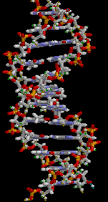
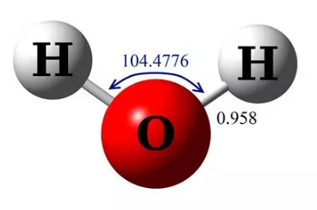
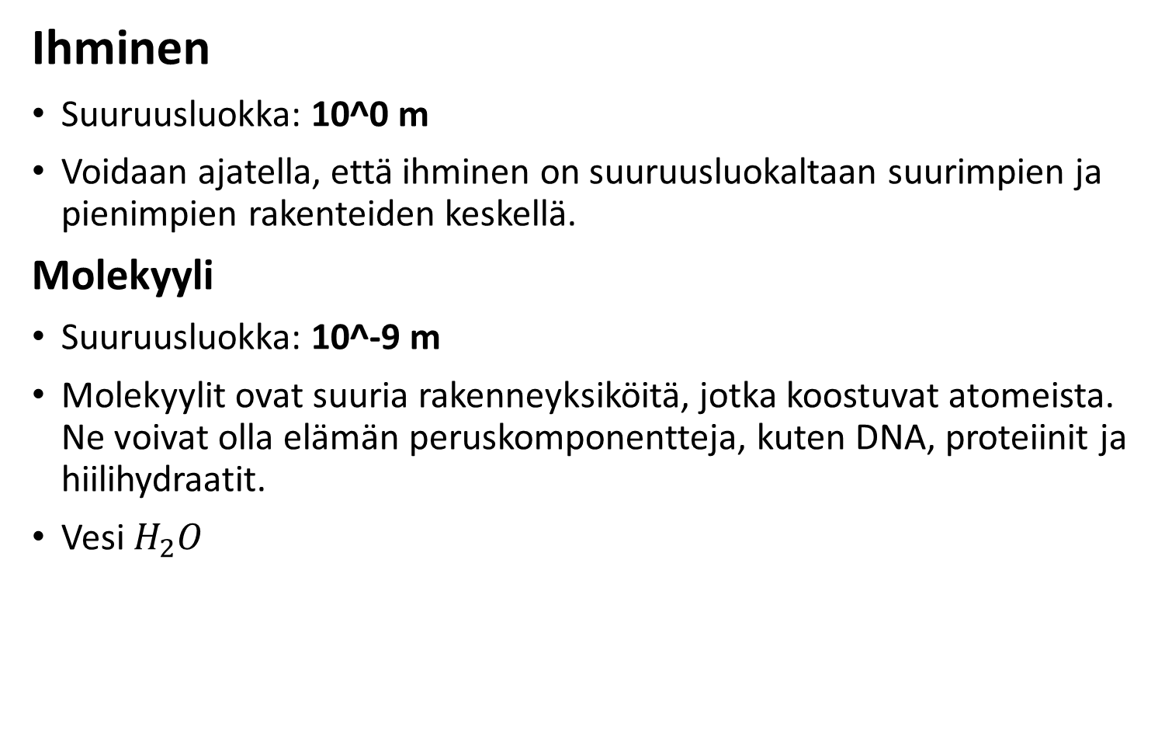
Ihminen
Suuruusluokka: 10^0 m
Voidaan ajatella, että ihminen on suuruusluokaltaan suurimpien ja pienimpien rakenteiden keskellä.
Molekyyli
Suuruusluokka: 10^-9 m
Molekyylit ovat suuria rakenneyksiköitä, jotka koostuvat atomeista. Ne voivat olla elämän peruskomponentteja, kuten DNA, proteiinit ja hiilihydraatit.
Vesi $H_{2}O$

Slide 9
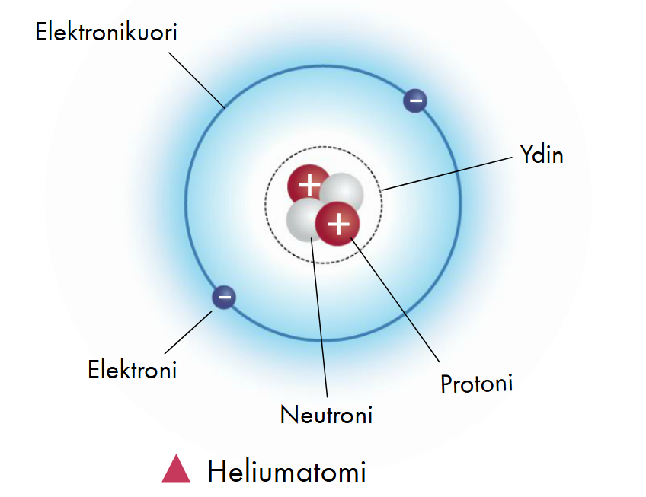
Atomi
Suuruusluokka: 10^-10 m
Atomit ovat molekyylien perusyksiköitä, jotka koostuvat ytimestä ja ympärillä olevista elektroneista. Ne ovat aineen perusrakenteita.

Slide 10
Atomiydin
Suuruusluokka on 10^-14 m
Atomiydin on atomin keskellä sijaitseva protoneista ja yleensä myös neutroneista koostuva muodostuma.
Ytimessä olevat protonit määrittävät, mistä alkuaineesta on kyse.
https://phet.colorado.edu/sims/html/build-a-nucleus/latest/build-a-nucleus_all.html?locale=fi
Vahva vuorovaikutus pitää ytimen koossa.

Slide 11
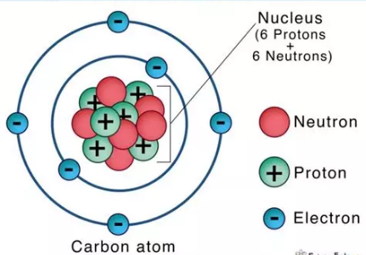
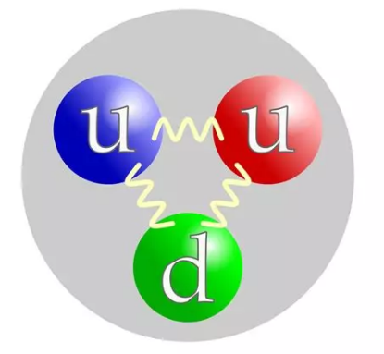
Protonit ja neutronit
Suurusluokka on 10^-15 m
Protonit ovat positiivisesti varautuneita subatomisia hiukkasia, jotka muodostavat atomiytimen.

Slide 12
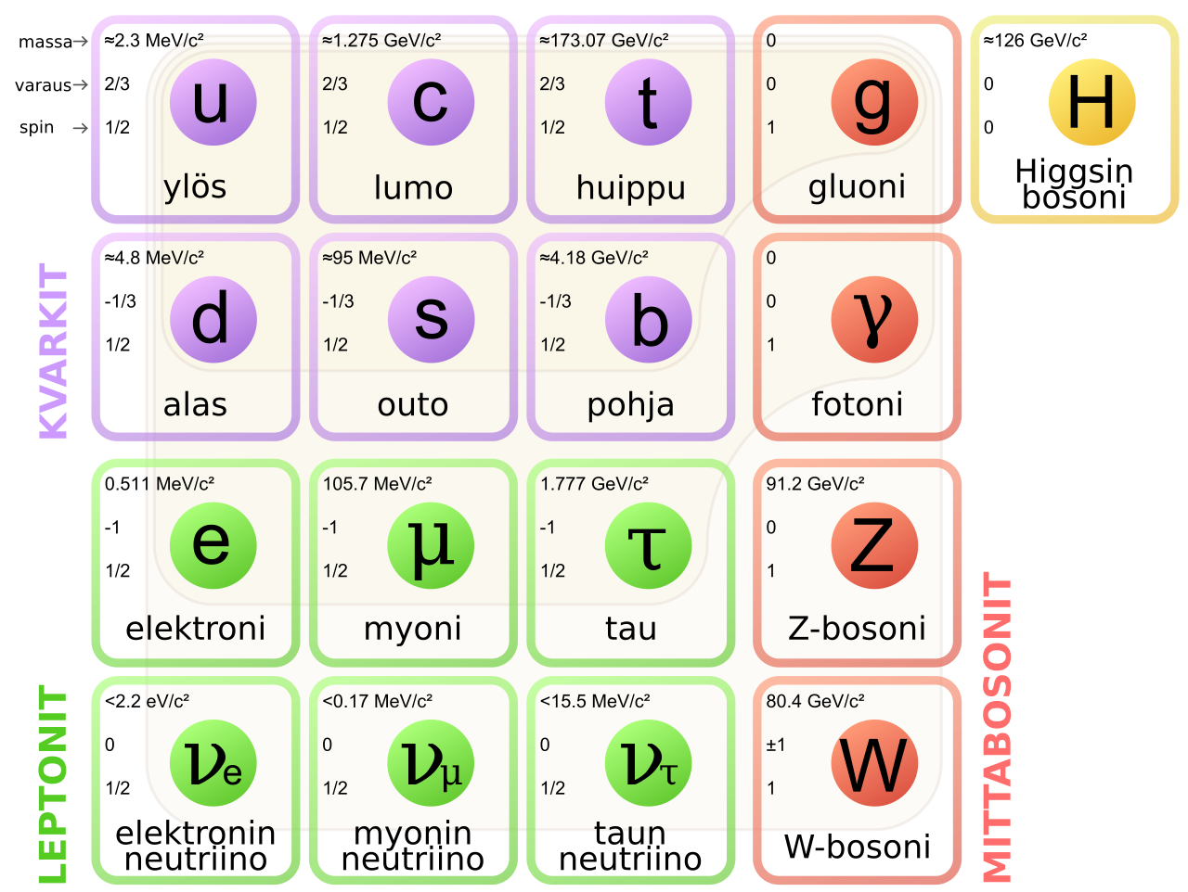
Alkeishiukkaset
Suuruusluokka on 10^-18 m
Kvarkit ovat alkeishiukkasia, jotka muodostavat protonit ja neutronit.
Alkeishiukkanen on hiukkanen, jolla ei ole omaa sisäistä rakennetta eikä se siis koostu muista hiukkasista.
https://www.youtube.com/watch?v=44k7cMj_kpY

Slide 13
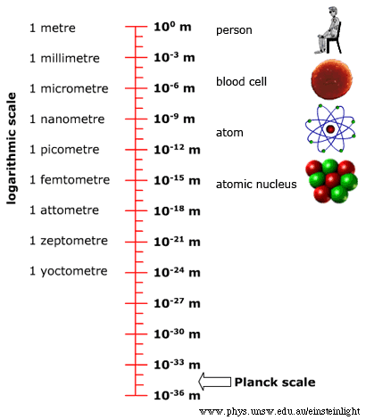
Planckin pituus
Suuruusluokka on 10^-35m
Planckin pituus on pienin mitta, jolla aikayksiköiden ja avaruuden kvanttimuotoiset ilmiöt voivat ilmetä.
Se on teoreettinen mitta, joka ei ole suoraan mitattavissa, mutta se rajoittaa nykyisen fysiikan käsityksiä.

Slide 14
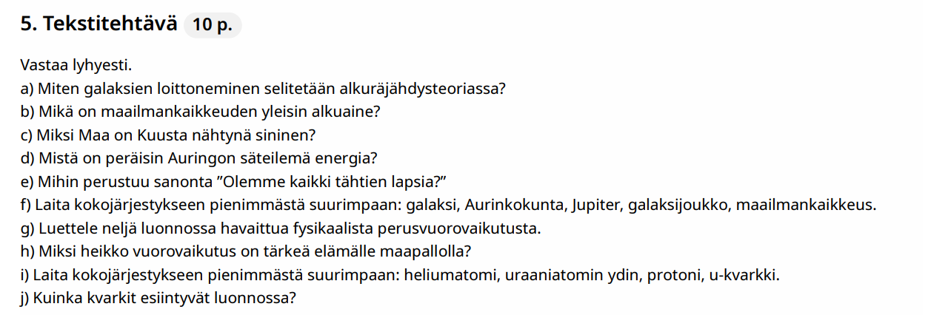

Slide 15
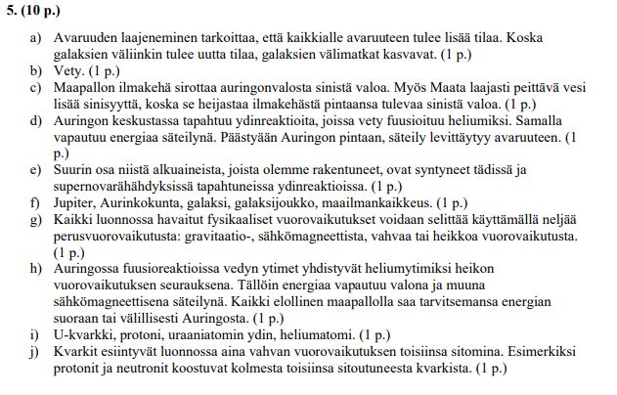

Slide 16
Tehtäviä: 4-8, 4-9, 4-10, 4-11, 4-12

